Slide 1
Quantization
MSc. Steven Pacheco Portuguez

Slide 2
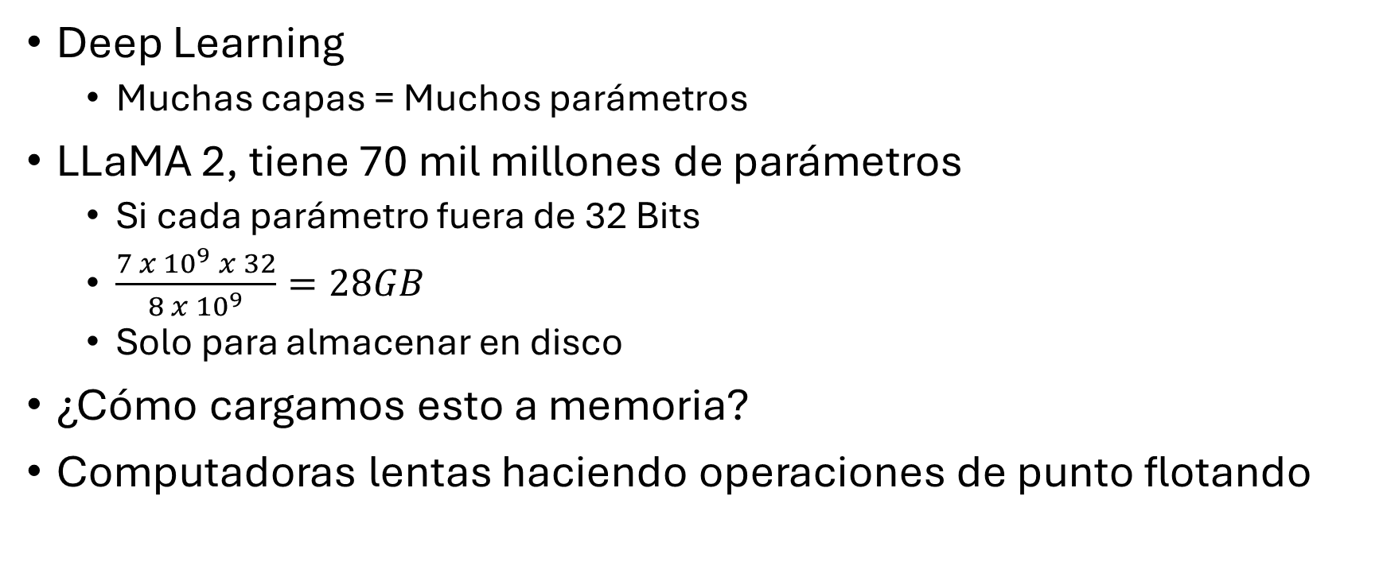
¿Qué es quantization?
Deep Learning
Muchas capas = Muchos parámetros
LLaMA 2, tiene 70 mil millones de parámetros
Si cada parámetro fuera de 32 Bits
$\frac{7 x {10}^{9} x 32}{8 x{ 10}^{9}}=28GB$
Solo para almacenar en disco
¿Cómo cargamos esto a memoria?
Computadoras lentas haciendo operaciones de punto flotando

Slide 3
Solución
Quantization reduce el número de bits requeridos para representar cada parámetro
Punto flotante a entero
Forma de comprensión de un modelo
8 bit
5 bit
2 bit
1 bit

Slide 4
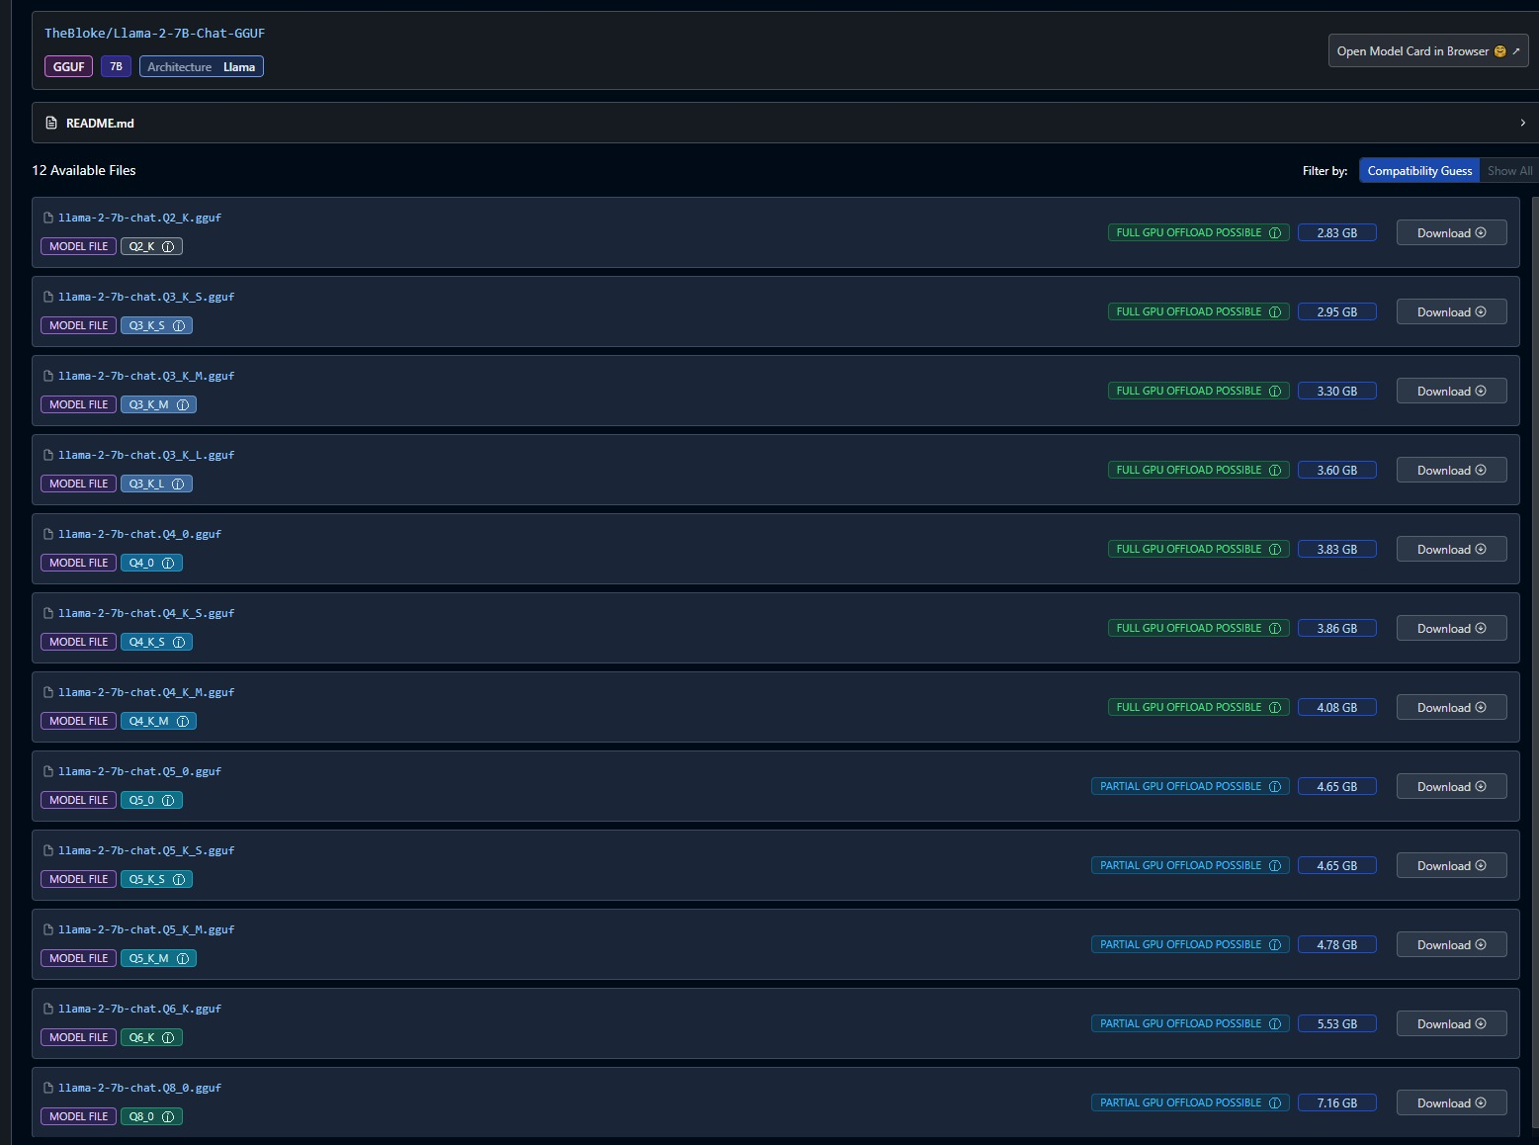

Slide 5
Nota aclaratoria
Quantization no significa aplicar técnicas de redondeo a nuestros pesos y convertirlos a enteros.
La técnica tiene otros cálculos.

Slide 6
Ventajas de quantization
Menor consumo de memoria
Al momento de cargar los modelos
Se puede usar en devices
Menor tiempo de inferencia
Datos simples
Menor consumo de energía
Menos computación más barato

Slide 7


¿Cómo se representan los números?
Computadoras usan un número fijo para representar los datos
Podemos representar $2^{N}$números distintos en una secuencias de bits
Binario | Número
000 | 0
001 | 1
010 | 2
011 | 3
100 | 4
101 | 5
110 | 6
111 | 7
$$1x2^{2}+1x2^{1}\text{+ }0x2^{0} \text{= 6}$$

Slide 8
Generalmente se representa los números en bloques enteros de 8 bits (byte)
16 bits / 2 bytes (short)
32 bits / 4 bytes (integer)
64 bits / 8 bytes (long)

Slide 9
Ahora…
En la mayoría de CPU los enteros están representados utilizando el complemento a 2

Slide 10
Ahora…
En la mayoría de CPU los enteros están representados utilizando el complemento a 2
El primer bit indica el signo 0+, 1-
El resto de bits indican:
El valor absoluto en caso de ser positivo.
El complemento en caso de ser negativo.
Única representación del cero

Slide 11
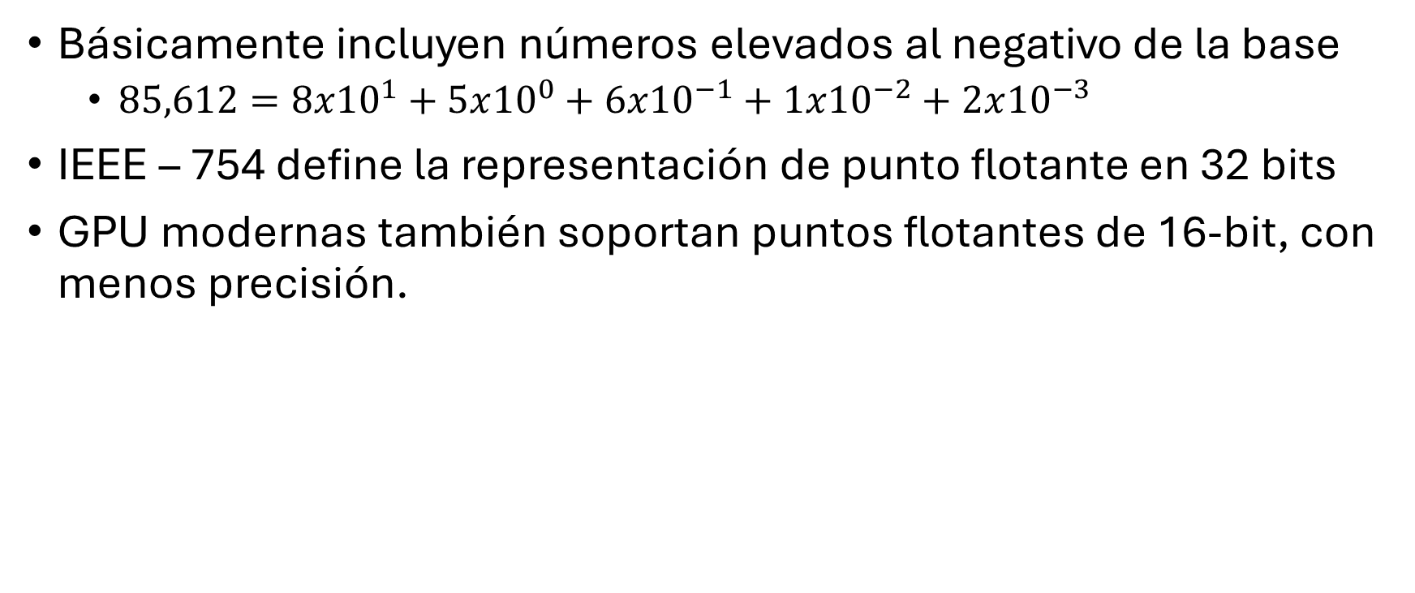
¿Cómo se representan los puntos flotantes?
Básicamente incluyen números elevados al negativo de la base
$85,612=8x{10}^{1}+5x{10}^{0}+6x{10}^{−1}+1x{10}^{−2}+2x{10}^{−3}$
IEEE – 754 define la representación de punto flotante en 32 bits
GPU modernas también soportan puntos flotantes de 16-bit, con menos precisión.

Slide 12
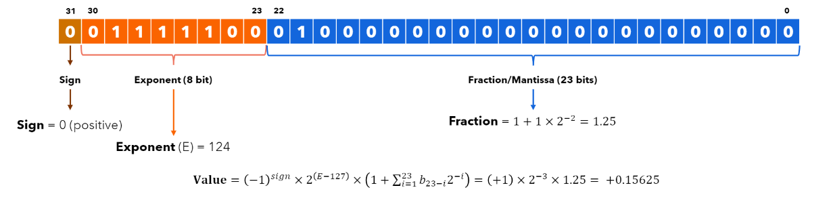

Slide 13
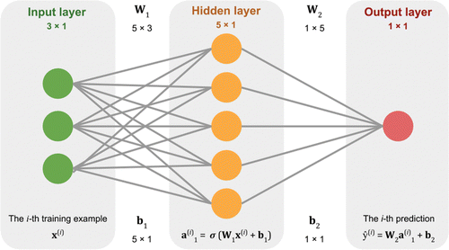
Redes neuronales - Pesos
Matrices de pesos son representadas con punto flotante
Y queremos no perder calidad en los resultados cuando hagamos quantization

Slide 14
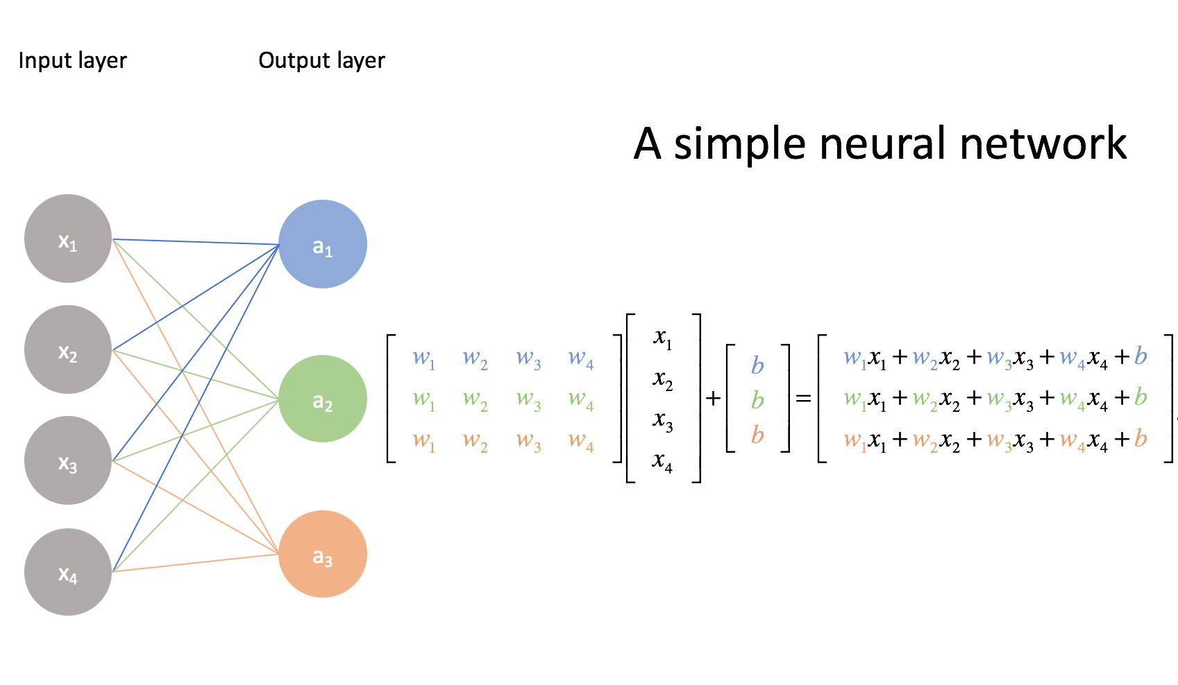
Queremos procesar todas estas operaciones utilizando aritmética de integers.
Cuantizar:
X
W
B
Decuantizar
Para procesar la siguiente capa

Slide 15
Queremos que la salida de las capas no cambie por aplicar quantization
Mantener el rendimiento del modelo, pero utilizando integers

Slide 16
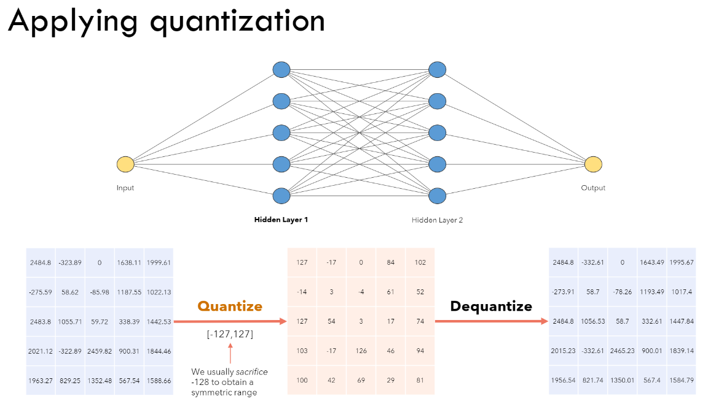

Slide 17
Quantization Simétrica y Asimetrica

